Slide 1
2022전기 졸업과제
문형정보 기반의 품사 규칙을 이용한
한국어 언어모델 개발
최종보고 발표
톡위드
통계학과 201911501 강혜빈
통계학과 201911503 구채원
통계학과 201911536 조소연

Slide 2
목차
01
03
연구배경
과제 수행 결과
기존 언어모형의 한계점
Self Attention
조사와 서술어의 호응 관계
korBigBird
KLUE NLI
Attention Heatmap
성능 평가
02
04
연구설계
결론
품사 규칙
목적격조사/ 인용격조사
부사격조사
접속조사

Slide 3
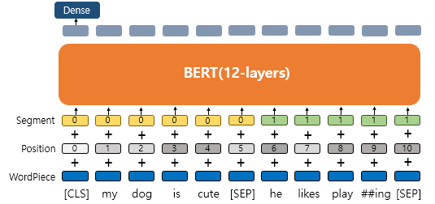
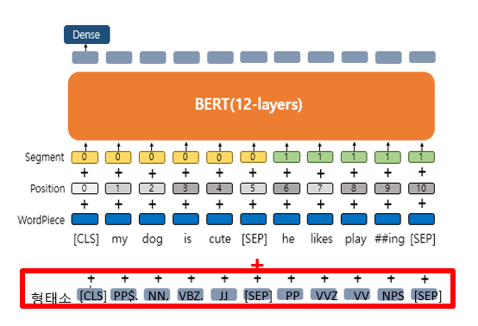
01
연구배경
1-1. 기존 언어모형의 한계
1. 영어기반으로 제작된 사전학습 언어모델의 단점
한국어 | 명사 | 동사 | 형용사 | 수사 | 관형사 | 부사 | 조사 | 대명사 | 감탄사
영어 | noun | verb | adjective | preposition | conjunction | adverb |  | pronoun | interjection
기존의 BERT에 형태소 embedding 추가
→ 기존에 학습되어 있던 규칙이 깨지면서 성능 감소

Slide 4
01
연구배경
1-1. 기존 언어모형의 한계
2. 조사에 따라 문장의 의미가 달라짐
예시 1
닭을 벌레가 먹었다 . / 닭이 벌레를 먹었다.
조사 ‘을’과 ‘이’의 차이에 따라 먹는 행위의 주체가 달라짐
예시 2
철수가 서울에서 도착했다. / 철수가 서울에 도착했다.
‘에서’는 출발지를 ‘에’는 도착지를 나타냄
→ 조사에 따라 Attention Score를 다르게 하여 문장의 의미 파악 성능 향상
Notes:
Attention supervision

Slide 5
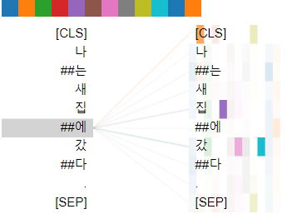
01
연구배경
1-2. Self Attention
: 두 토큰 간의 문장 속 관계 파악을 위해 입력 문장 내의 단어들끼리 유사도를 구함
sentence = '나는 새 집에 갔다'
['나', '##는', ‘새‘,'집', '##에', '갔', '##다', '.']
 | 나 | ##는 | 새 | 집 | ##에 | 갔 | ##다 | .
나
##는
새
집
##에
갔
##다
.
[0. 1. 0. 0. 0. 0. 0. 0. 0.]
[1. 0. 0. 0. 0. 1. 0. 0. 0.]
[0. 0. 0. 0. 0. 0. 0. 0. 0.]
[0. 0. 0. 0. 0. 0. 0. 0. 0.]
[0. 0. 0. 0. 1. 0. 0. 0. 0.]
[0. 0. 0. 1. 0. 1. 0. 0. 0.]
[0. 1. 0. 0. 1. 0. 0. 0. 0.]
[0. 0. 0. 0. 0. 0. 0. 0. 0.]
[0. 0. 0. 0. 0. 0. 0. 0. 0.]
kobigbird bert base사용
https://colab.research.google.com/drive/1hXIQ77A4TYS4y3UthWF-Ci7V7vVUoxmQ?usp=sharing#scrollTo=twSVFOM9SopW
Notes:
Attention supervision

Slide 6
01
연구배경
1-3. 조사와 서술어의 호응 관계
 | 동사 | 형용사 | 계
【…을】 | 26,390 | 0 | 26,390
【-고】 | 513 | 0 | 513
【…에게】 | 340 | 6 | 346
【…에】 | 3,114 | 265 | 3,379
… | … | … | …
【-려고】 | 17 | 2 | 19
예시 1
철수가 책상을 샀다. (o)
철수가 책상을 기쁘다. (x)
예시2
영희가 그릇을 식탁으로 옮겼다. (o)
영희가 그릇을 식탁으로 깨끗하다. (x)
서술어의 품사에 따라 조사의 사용이 달라짐
우리말샘의 동사와 형용사의 문형 정보 현황
Notes:
서술어가 동사냐 형용사에 따라 문형정보가 달라진다..??
우리말샘에 따르면…,,,
ATTENTION을 줘서 LOSS 값이 줄어들도록 ..
조사가 어떤 비율로 사용되는지 … 등을 알아보기 위해 우리말샘~를 참고하였다.
문형정보가 몇 개가 있는데 1000개가 넘는것들은 몇 개였고.. 그것을 500개가 넘는 것 중심으로 분석해 보았다.

Slide 7
02
연구 설계
2-1. 품사 규칙 - 을, 고
목적격 조사 (JKO) | 총 개수 | 품사 별 개수 |  | 예시
을 | 26390 (100) | 동사 (VV) | 26390 (100) | 철수가 책상을 샀다.
 |  | 형용사 (VA) | 0 (0) | 철수가 책상을 예쁘다.(x)
인용격 조사 (JKQ) | 총 개수 | 품사 별 개수 |  | 예시
고 | 513 (100) | 동사 (VV) | 513 (100) | 소크라테스가 네 자신을 알라고 말했다.
 |  | 형용사 (VA) | 0 (0) | 소크라테스가 네 자신을 알라고 차가웠다.(x)
을(JKO), 고(JKQ)는 100% 동사와 쓰인다.
따라서, 동사(VV) <-> 목적격 조사(JKO), 동사(VV) <-> 인용격 조사(JKQ) 로 Attention을 강하게 준다.
출처 : 우리말샘

Slide 8
02
연구 설계
2-2. 품사 규칙 - 부사격 조사 (JKB)
부사격 조사 (JKB) | 총 개수 | 품사 별 개수 |  | 예시
에 | 3379 (100) | 동사 (VV) | 3114 (92.2) | 철수가 서울에 도착했다.
 |  | 형용사 (VA) | 265 (7.8) | 도서관에 사람이 많다.
에서 | 542 (100) | 동사 (VV) | 537 (99.1) | 철수가 도서관에서 왔다.
 |  | 형용사 (VA) | 5 (0.9) | 슈퍼는 학교에서 멀다.
으로/로 | 1852 (100) | 동사 (VV) | 1778 (96.0) | 철수가 사과를 재료로 구매했다.
 |  | 형용사 (VA) | 74 (4.0) | 한국은 벌써 아침 저녁으로 쌀쌀해졌다.
부사격 조사 (에/ 에서 / 으로,로) 는 평균적으로 9:1의 비율로 동사와 쓰인다.
따라서, 동사(VV) -> 부사격조사(JKB)로 Attention을 강하게 준다.
출처 : 우리말샘
Notes:
체육 시간은
한 시에서 두시까지가 아니다.
예시가 틀림 (은, 는 : 보조사/ 이,가: 주격조사/ 아니다: 형용사 아님)

Slide 9
02
연구 설계
2-3. 품사 규칙 - 와/과 (접속조사, JC)
접속 조사 (JC) | 총 개수 | 품사 별 개수 |  | 예시
와/과 | 1322 (100) | 동사 (VV) | 1197 (90.5) | 철수와 영희는 서울에 도착했다.
 |  | 형용사 (VA) | 125 (9.5) | 철수와 영희는 예쁘다.
접속 조사(와/과) 는 9:1의 비율로 동사와 쓰인다.
따라서, 동사(VV) -> 접속 조사(JC)로 Attention을 강하게 준다
출처 : 우리말샘

Slide 10
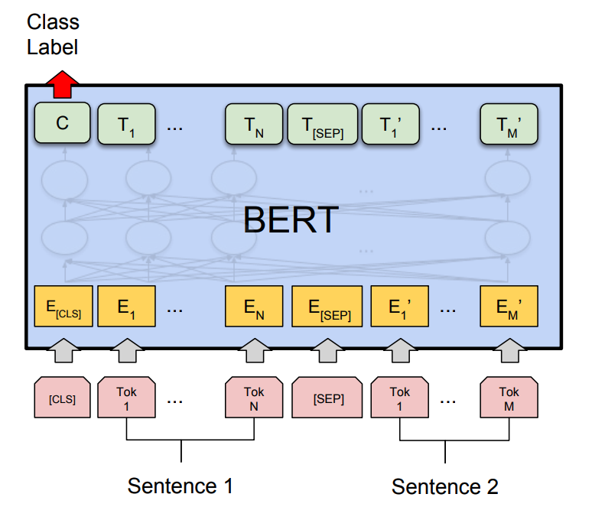
03
과제 수행 결과
3-1. koBigBird
- BigBird : Transformers for Longer Sequences에서 소개된 sparse-attention 기반의 모델로, 일반적인 BERT보다 더 긴 sequence 를 다룰 수 있다.
- 본 과제에서는 full-attention을 적용하여 일반 BERT와 같이 활용한다.

Slide 11
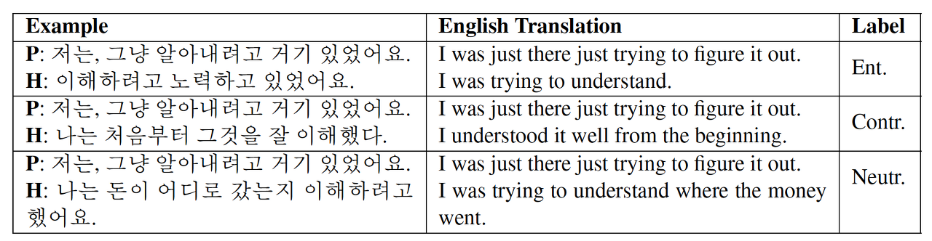
03
과제 수행 결과
3-2. klue nli
KorNLI 데이터 셋 일부
- NLI 목표 : 전제로 주어진 텍스트와 가설로 주어진 텍스트 간의 관계 추론
- 한국어 언어 모델의 구문론적, 의미론적 표상을 제대로 학습했는지 평가할 수 있는 데이터인
KLUE-NLI를 바탕으로 성능 평가를 진행한다.

Slide 12
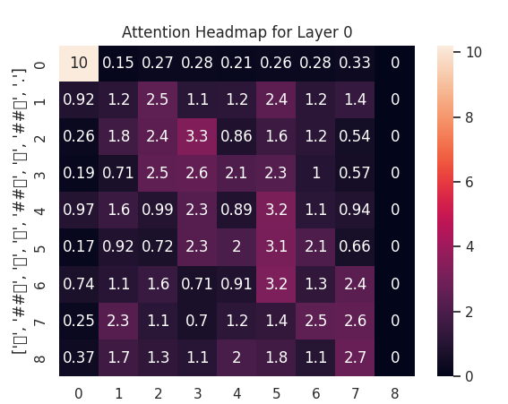
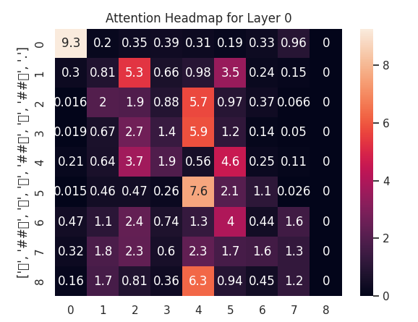
03
과제 수행 결과
3-3. Attention Heatmap 비교
Attention Heatmap for Layer 0
Attention Heatmap for Layer 0
['나', '##는', '새', '집', '##에', '갔', '##다', '.']
['나', '##는', '새', '집', '##에', '갔', '##다', '.']
Attention 적용 전
Attention 적용 후
Attention 적용 후 부사격 조사인 ‘에‘와 동사 ‘갔’의 상관관계가 높아짐을 확인

Slide 13
03
과제 수행 결과
3-3. 성능평가
성능 평가 기준 : cross entropy

Slide 14
04
결론
Data set 갯수 | Epoch | Attention score 조정 전 | Attention score 조정 후 | △ 전 - 후
5000 | 5 | 0.726 | 0.759 | 0.032
10000 | 5 | 0.798 | 0.809 | 0.009
20000 | 5 | 0.845 | 0.854 | 0.009
Data set 갯수 | Epoch | Attention score 조정 전 | Attention score 조정 후 | △ 전 - 후
5000 | 5 | 0.726 | 0.759 | 0.032
5000 | 10 | 0.793 | 0.801 | 0.007
Epoch이 5일 때 Data set 개수 변화에 따른 성능
Data set 개수가 5000개일때 epoch 변화 따른 성능
4가지 실험 모두 attention을 적용 후의 성능이 높게 나왔다.
데이터가 적은 경우 어텐션 적용 전 후 값의 성능 변화가 가장 크게 나타났다.
→ 데이터가 충분하지 않을 때 어텐션만으로도 성능 변화를 일으킬 수 있다.
훈련데이터의 개수가 많아질수록 어텐션 적용 시 큰 성능 변화를 일으키지 않았다.

